Slide 1
2023
표준 프레임워크 컨트리뷰션 도전기

Slide 2
INDEX
도전 동기
참여 내역
Lesson & Learned

Slide 3
도전 동기

Slide 4
도전 동기
표준 프레임워크를 사용 했던 경험, 의견, 개선점 공유

Slide 5
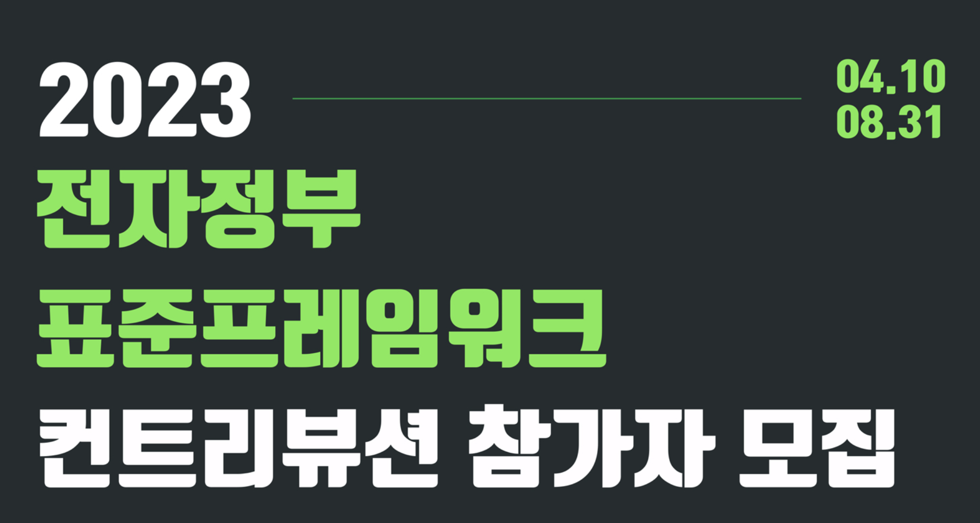
도전 동기

Slide 6
참여 내역

Slide 7
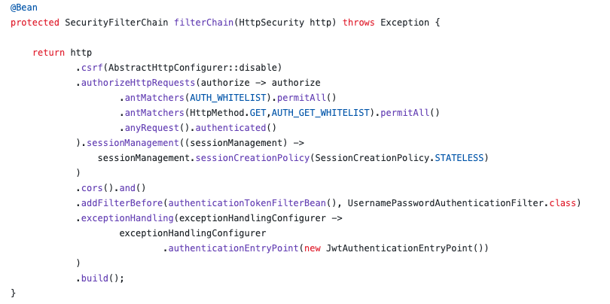
참여 내역
Apply Spring Security, Implement JwtAuthenticationFilter, Remove Duplicate Token Authentication Code – Backend
Jtoken 관리 방식 변경, 권한 인증에 필요한 API Header Authorization 설정 - Front
Spring Security , JWT 활용
모든 메서드마다 중복 코딩 된 보안, 인증 validation 코드 제거

Slide 8
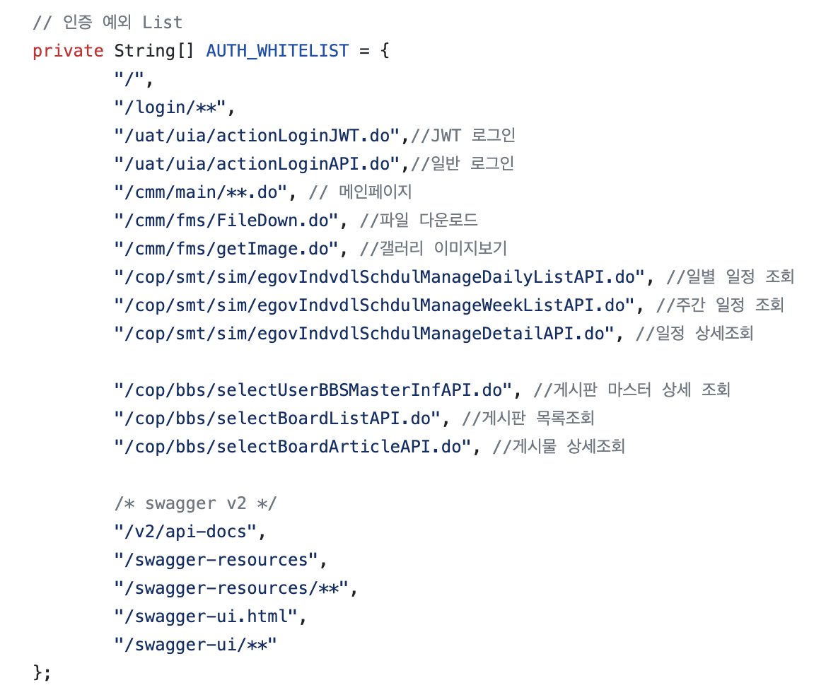
참여 내역
Automatically adding the URL of methods with the SecurityPass annotation to the AUTH_WHITELIST
인증 관리 기능 개선을 위한 @SecurityPass 어노테이션 설계&구현

Slide 9
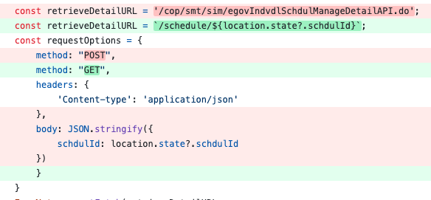
참여 내역
Refactor Login and Schedule Management API to RESTful Design – Backend, Front

Slide 10
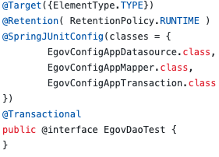
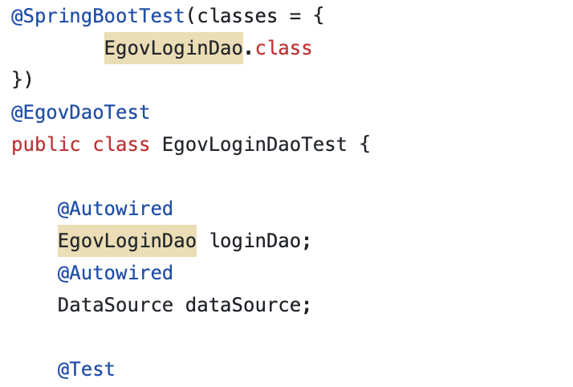
참여 내역
@EgovDaoTest 어노테이션 설계&구현
Mockito 라이브러리를 활용한 Login 테스트 코드 작성

Slide 11
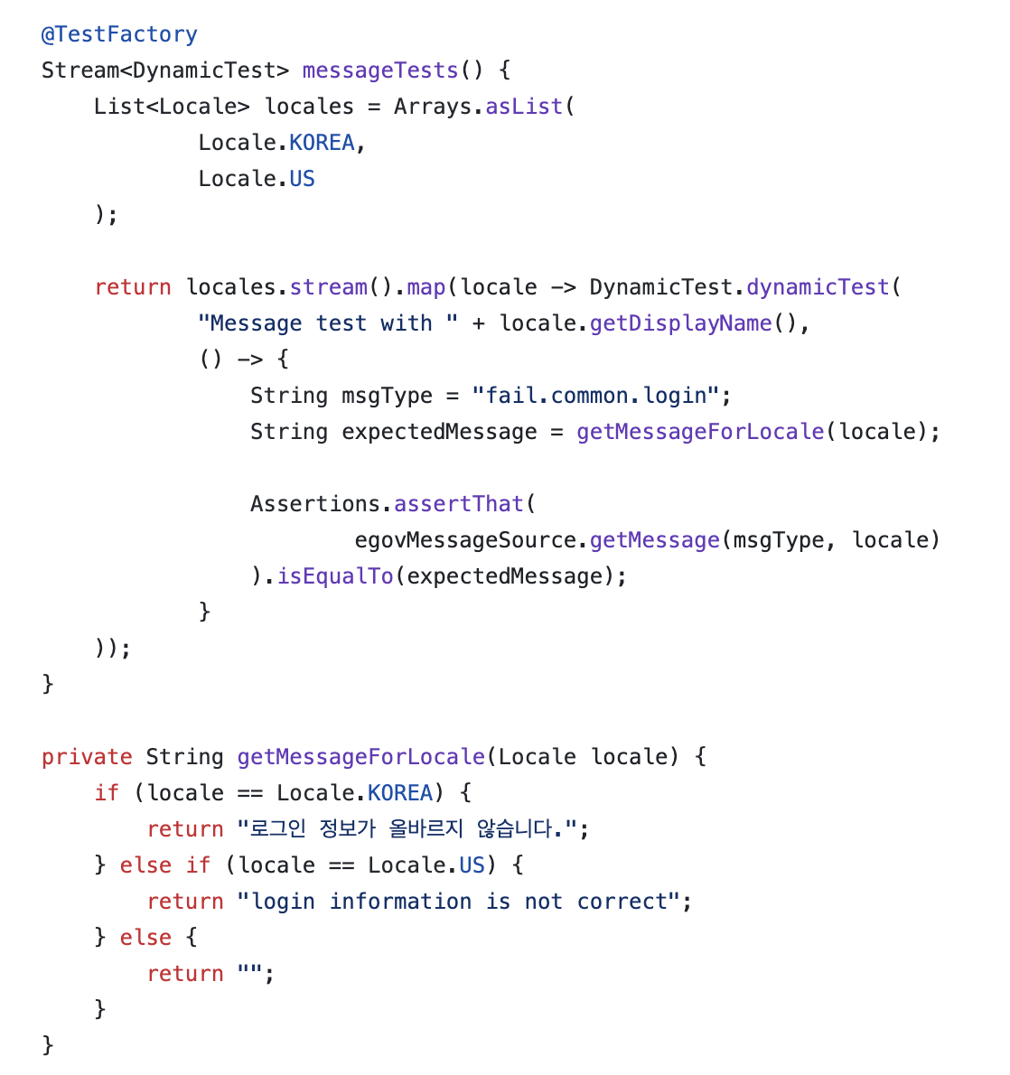
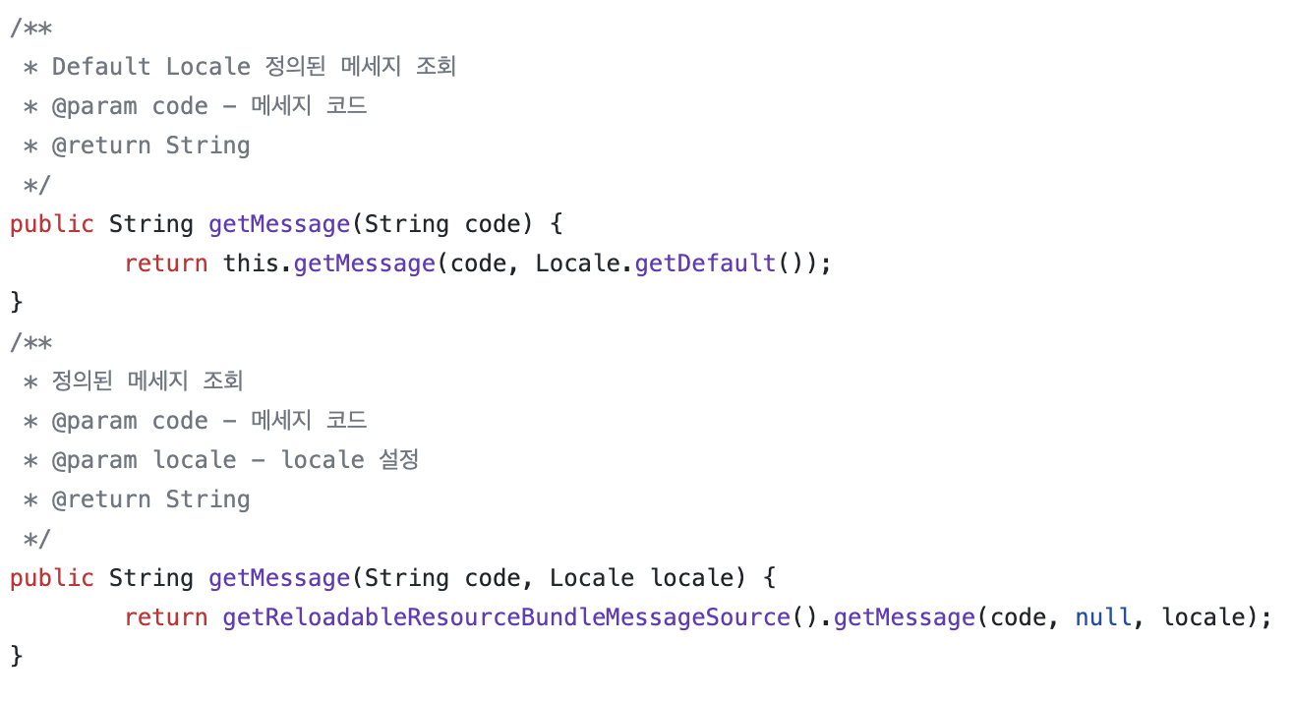
참여 내역
EgovMessageSource 컴포넌트 코드 리팩토링& 개선
Default 외 locale 선택 가능, Configuration분리, Test Code 작성

Slide 12
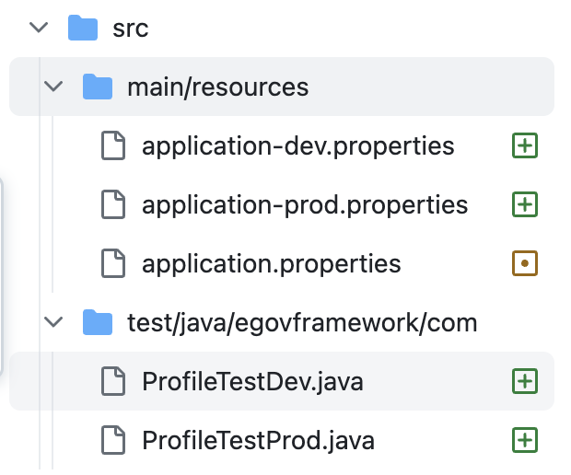
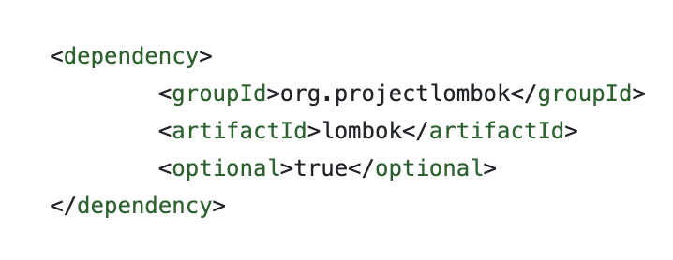
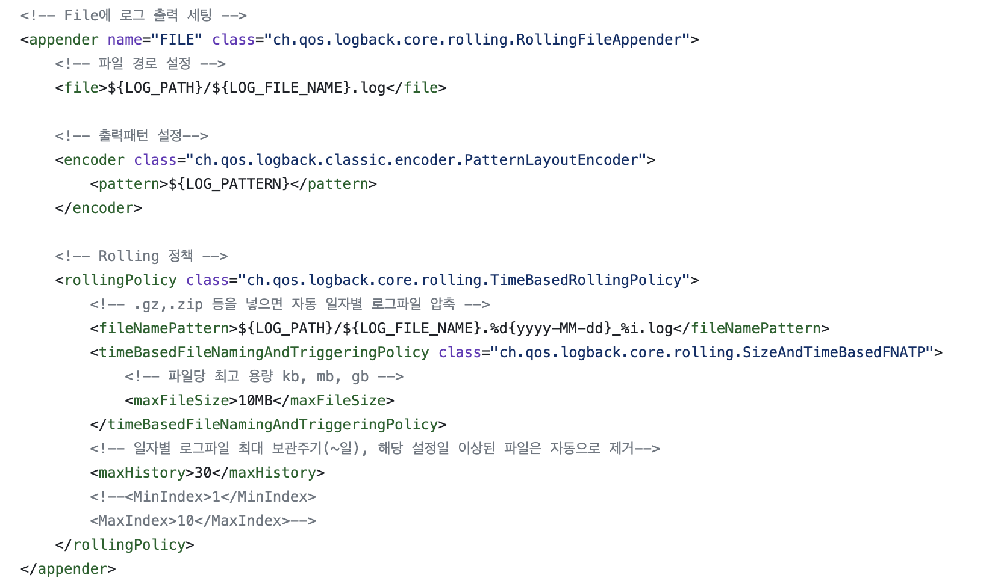
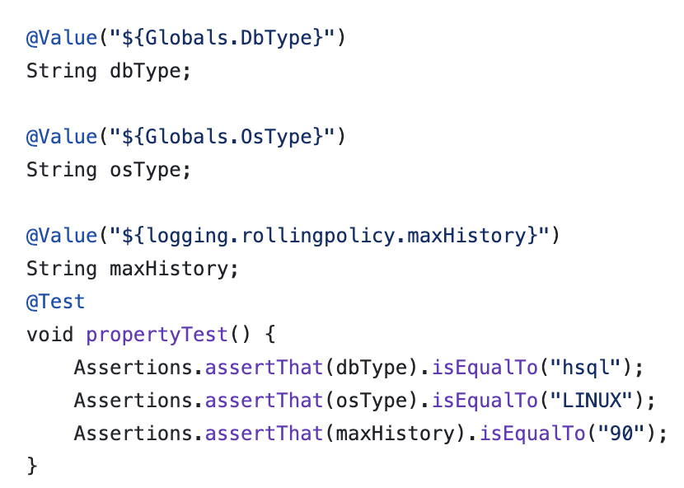
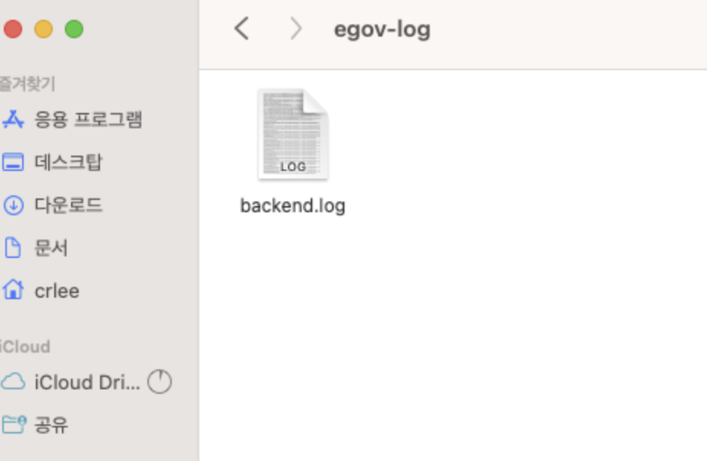
참여 내역
Logback을 활용한 로그 기능 개선
어플리케이션 실행 환경( 개발, 운영) 에 따른 profile 적용
Lombok, JPA, Querydsl 추가 및 학습테스트, 테스트 코드 작성
Sample Swagger API Description 작성
기타 에러 수정

Slide 13
Lesson & Learned

Slide 14
Lesson & Learned
오픈소스는 어렵다는 인식 , 막연한 두려움
본인 관심사에 맞는 오픈소스의 부재

Slide 15
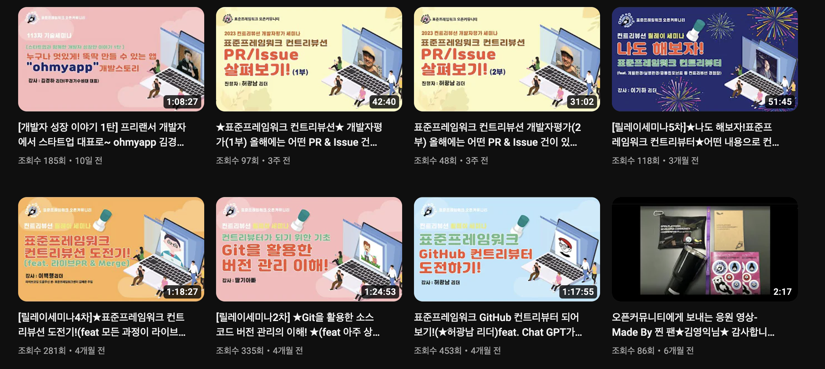
Lesson & Learned
표준 프레임워크 릴레이 세미나

Slide 16
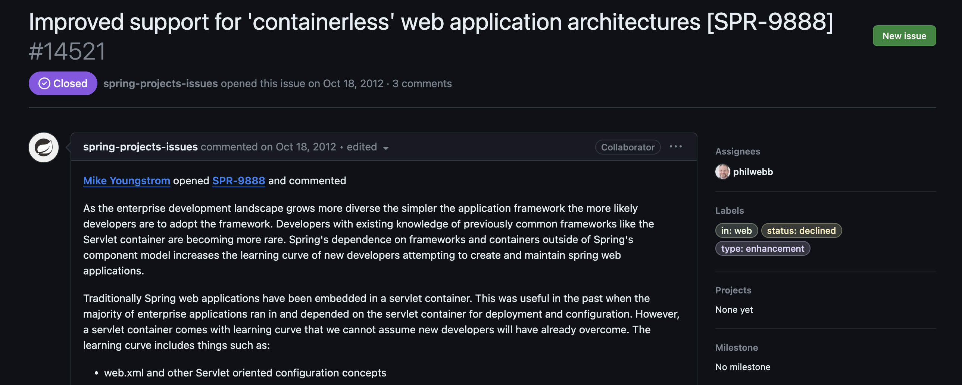
Lesson & Learned

Slide 17
Lesson & Learned

Slide 18
Lesson & Learned

Slide 19
Lesson & Learned

Slide 20
THANK YOU

